Slide 1
Database Management System Lab 4: Basic SQL
逢甲資工 廖柏瑜

Slide 2
練習環境
W3C 的 SQL Tryit Editor
https://www.w3schools.com/sql/
https://goo.gl/Fg2p0d

Slide 3
REVIEW

Slide 4
複合查詢
我們可以將一個 SQL 查詢語句塞入另一個 SQL 查詢語句中，這就是複合查詢 (subquery)。
複合查詢是一個查詢內的查詢，我們可以用來連接資料表，或在不能使用單一語句來完成的查詢時我們就需要用到子查詢。

Slide 5
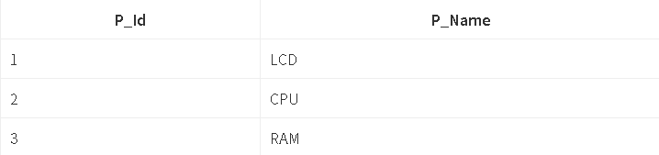
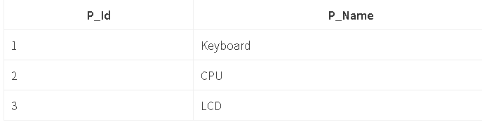
複合查詢
查出有在台灣地區銷售但是沒有在中國大陸地區銷售的產品。
products_taiwan
products_china

Slide 6

複合查詢
SELECT P_Name FROM products_taiwan WHERE P_Name NOT IN (SELECT P_Name FROM products_china);

Slide 7
複合查詢
列出所有出貨量大於平均出貨量的訂單明細(OrderDetails)
先找出平均出貨量再去找出有哪些出貨量大於平均出貨量。

Slide 8
複合查詢
先找出平均出貨量。
SELECT avg(Quantity) FROM OrderDetails;
再從訂單中找出出貨量大於avg(Quantity)。
SELECT * FROM OrderDetails WHERE Quantity > (SELECT avg(Quantity) FROM OrderDetails);

Slide 9
複合查詢 (cont.)
我們先去找顧客4的資料(Orders)
找出顧客4的OrderID，配合OrderDetails中的OrderID
SELECT * FROM OrderDetails WHERE OrderID IN (SELECT OrderID FROM Orders Where CustomerID=4);

Slide 10
Exists
EXISTS 運算子可以連接子查詢，用來判斷子查詢是否有返回的結果，如果有結果返回則為真、否則為假。若 EXISTS 為真，就會繼續執行外查詢中的 SQL；若 EXISTS 為假，則整個 SQL 查詢就不會返回任何結果。

Slide 11
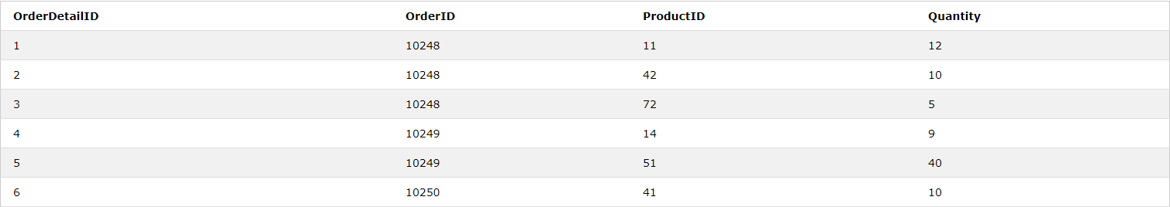
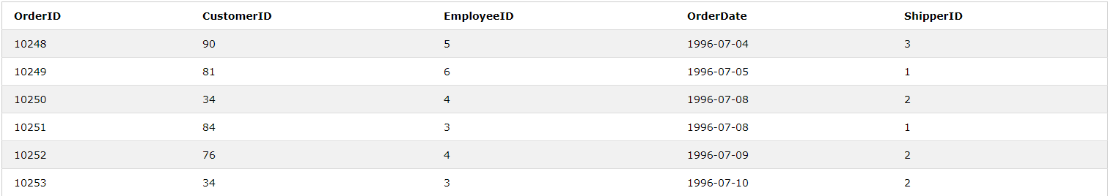
複合查詢 (cont.)
列出顧客4過去的訂單明細
OrderDetails
Orders

Slide 12
複合查詢 (cont.)
列出顧客4過去的訂單明細
SELECT * FROM OrderDetails WHERE EXISTS(SELECT * FROM Orders WHERE OrderID=OrderDetails.OrderID AND CustomerID=4);
SELECT * FROM OrderDetails WHERE OrderID IN(SELECT OrderID FROM Orders WHERE CustomerID=4);

Slide 13
複合查詢 (cont.)
列出僅訂購了一種商品的訂單(Orders)(OrderDetails)
SELECT * FROM Orders WHERE OrderID IN (SELECT OrderID FROM OrderDetails GROUP BY OrderID HAVING count(productID) = 1);

Slide 14
複合查詢 (cont.)
列出出貨總量超過 100 的商品名稱與其銷售量
SELECT * FROM (SELECT ProductID, Sum(Quantity) as Total_Quantity FROM OrderDetails GROUP BY ProductID) WHERE Total_Quantity > 100;
SELECT ProductID, Sum(Quantity) FROM OrderDetails GROUP BY ProductID HAVING Sum(Quantity) > 100;

Slide 15
TABLE UPDATE/DELETE/CREATE
Basic SQL

Slide 16
插入新的資料列
INSERT INTO 是用來新增資料至某資料表 (table)。
INSERT INTO table_name VALUES (value1,value2,value3,...);
INSERT INTO table_name (column1,column2,column3,...) VALUES (value1,value2,value3,...);

Slide 17
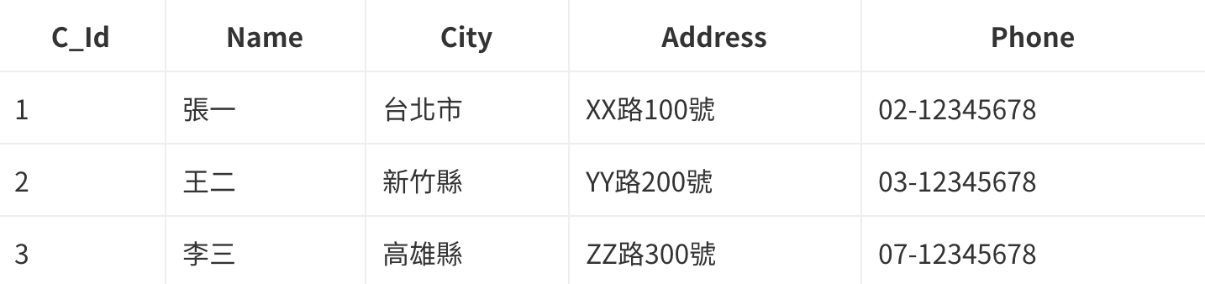
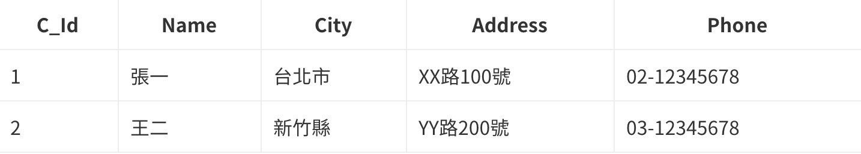
插入新的資料表
INSERT INTO customers (C_Id, Name, City, Address, Phone) VALUES (3, '李三', '高雄縣', 'ZZ路300號', '07-12345678’);
customers

Slide 18
插入新的資料表
INSERT INTO customers VALUES (3, '李三', '高雄縣', 'ZZ路300號', '07-12345678');

Slide 19
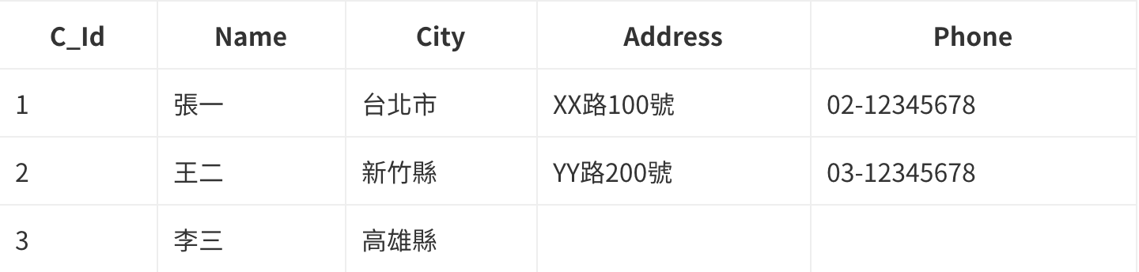
插入新的資料表
也可以只輸入幾個特定的欄位值
INSERT INTO customers (C_Id, Name, City) VALUES (3, '李三', '高雄縣');

Slide 20
插入多筆資料
INSERT INTO table_name VALUES (value1_1, value2_2, value3_3,···), (value2_1, value2_2, value2_3,···), (value3_1, value3_2, value3_3,···), ······;

Slide 21
Lab 14
在 Customer 資料表中加入二列新的顧客資料
顧客名稱: 'Cardinal’ , ‘Chris’
聯絡人: 'Tom B. Erichsen’ , ‘Shelly Ducan’
地址: 'Skagen 21’ , ‘Chunghwa 30’
城市: 'Stavanger’ , ‘Taipei’
郵遞區號: '4006’ , ‘807’
國家: 'Norway’ , ‘Taiwan’

Slide 22
Lab 14 (cont.)
INSERT INTO Customers (CustomerName, ContactName, Address, City, PostalCode, Country) VALUES ('Cardinal','Tom B. Erichsen','Skagen 21','Stavanger','4006','Norway’);
INSERT INTO Customers VALUES ('Cardinal','Tom B. Erichsen','Skagen 21','Stavanger','4006','Norway’);

Slide 23
Practice
https://www.w3schools.com/sql/exercise.asp?filename=exercise_groupby1
SQL Group by
SQL Alias
SQL Insert

Slide 24
變更表格中的資料列
我們要修改資料表中的資料我們就會需要用到 UPDATE。
WHERE 條件式記得要加哦！這樣才會只更新特定某(幾)筆資料，不然 "全部的" 資料都會更改。
UPDATE table_name SET column1=value1,column2=value2,... WHERE some_column=some_value;

Slide 25
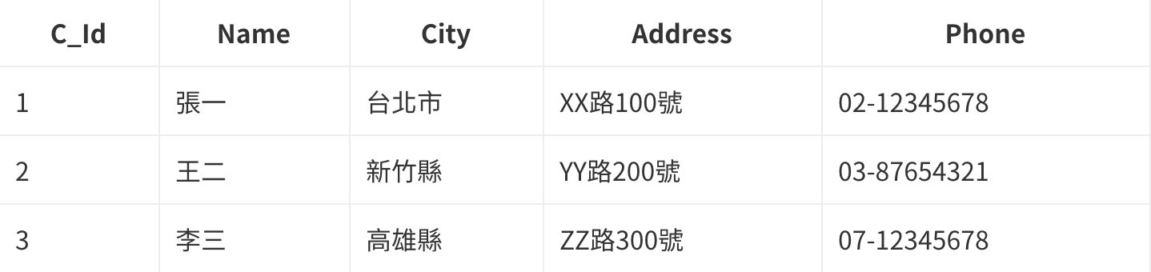
變更表格中的資料列
UPDATE customers SET Phone='03-87654321' WHERE Name='王二';

Slide 26
Lab 14
更新客戶 Alfreds Futterkiste 的資料
將其聯絡人改為 Alfred Schmidt
所在城市改為 Hamburg
(Customers)
將所有的商品售價，都調高 30%(Products)

Slide 27
Lab 14 (cont.)
UPDATE Customers SET ContactName='Alfred Schmidt', City='Hamburg' WHERE CustomerName='Alfreds Futterkiste';
UPDATE Products SET price=price*1.3

Slide 28
刪除資料列
DELETE FROM 是用來刪除資料表中的資料。
DELETE FROM table_name WHERE some_column=some_value;
WHERE 條件式記得要加哦，不然 "全部的" 資料都會刪除。

Slide 29
刪除資料列
刪去整張資料表內的資料
DELETE FROM table_name;
DELETE * FROM table_name;
刪去整張 table
DROP table table_name;

Slide 30
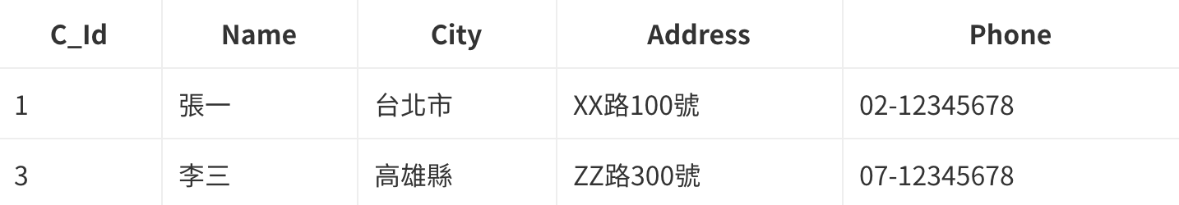
刪除資料列
customers 資料表中刪除顧客王二的資料。
DELETE FROM customers WHERE Name='王二';

Slide 31
刪除資料列
一次刪除某資料表中所有的資料
刪除customers中所有的資料
DELETE FROM customers;
DELETE * FROM customers;

Slide 32
刪除資料列
刪除整張table，包含table全部都會被刪除。
刪除customers的表格。
DROP table customers;

Slide 33
Lab 15
將客戶名稱為 Alfreds Futterkiste 同時其聯絡人名稱為 Maria Anders 的資料刪去(Customers)
刪去客戶資料表

Slide 34
CREATE Database
用來建立一個新資料庫的語法。
注意：建立資料庫跟建立資料表是不一樣的
CREATE DATABASE database_name;

Slide 35
CREATE Database
建立一個名為Store的Database
CREATE DATABASE Store;

Slide 36
定義一張新的資料表
在資料庫中用來建立一個新資料表的語法。
CREATE TABLE table_name ( column_name1 data_type(size), column_name2 data_type(size), column_name3 data_type(size), .... );

Slide 37
定義一張新的資料表
建立一個 "customers" 資料表，其中包含這幾個欄位 - C_Id, Name, Address, Phone
CREATE TABLE customers ( C_Id INT, Name varchar(50), Address varchar(255), Phone varchar(20) );

Slide 38
Lab 16
建立一個名叫Person的Table
裡面包含欄位有：
Person_ID (int)
LastName (varchar 255)
FirstName (varchar 255)
Address (varchar 255)
City (varchar 255)

Slide 39
Lab 16
建立完Persons後請新增一筆資料進去
Person_ID為1
LastName為Smith
FirstName為John
Address為Feng Chia road
City為Taichung

Slide 40
在資料表中加入限制條件
NOT NULL – 限制某個欄位其值不得為 Null
UNIQUE – 保證某個欄位中的每一個值皆為唯一
PRIMARY KEY – 指定某個欄位為主鍵
NOT NULL & UNIQUE
FOREIGN KEY –保證某個欄位的值，必定為參考資料表的主鍵
CHECK – 確認某個欄位的值要符合特定條件
DEFAULT – 指定一個欄位的預設值

Slide 41
試試看下列指令
CREATE TABLE PersonsNotNull ( P_Id int NOT NULL, LastName varchar(255) NOT NULL, FirstName varchar(255), Address varchar(255), City varchar(255));
INSERT INTO PersonsNotNull(LastName, FirstName) VALUES('John','Smith')

Slide 42
限制欄位值必須獨一無二
SQL Server/Oracle/MS Access
CREATE TABLE Persons ( P_Id int NOT NULL UNIQUE, LastName varchar(255) NOT NULL, FirstName varchar(255), Address varchar(255), City varchar(255));
MySQL
CREATE TABLE Persons ( P_Id int NOT NULL, LastName varchar(255) NOT NULL, FirstName varchar(255), Address varchar(255), City varchar(255), UNIQUE (P_Id) );
請試著加資料進入 Persons 資料表

Slide 43
鍵 (Keys)
用來分辨一個資料表 (table) 中的不同筆資料

Slide 44
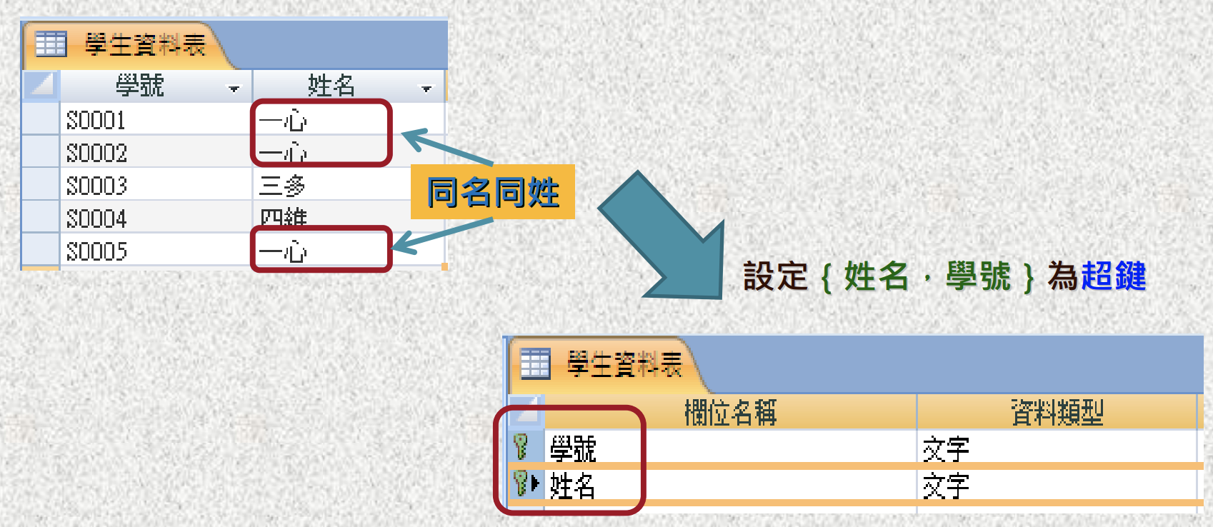
Super Key
以「學生資料表」為例，若是全班的學生姓名中，若有人同名同姓 時(重複)，則我們可以搭配學生的學號，讓「學生的學號」與「學生的 姓名」兩欄位結合起來(亦即「學號＋姓名」)來產生新的鍵。所以，｛ 姓名，學號｝是一個超鍵。因為不可能有兩個學生的姓名與學號皆相 同。｛身份證字號｝也是一個超鍵。

Slide 45
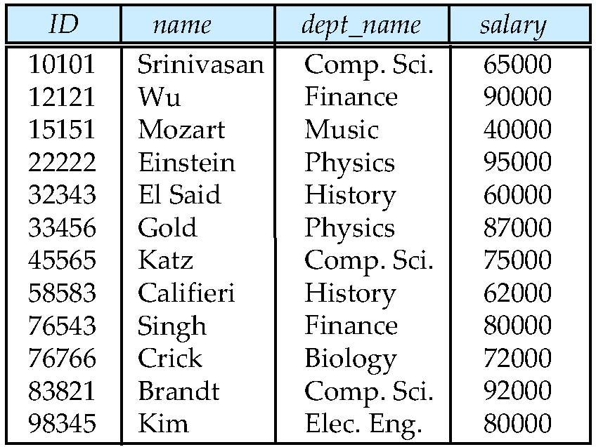

Super Key
任何可用來分辨一個資料表中不同筆資料的屬性(們)
ID
Name
Name, dept_name
ID, Name, salary
Brandt

Slide 46
Candidate Key
成員最少的超鍵 Super Key
Candidate Key 必須是 Super Key
候選鍵的子集合不可以是候選鍵
對 instructor 資料表 而言
Candidate Keys
ID
name, dept_name
ID, name, dept_name 僅僅是個 Super Key
因為 ID 與 name, dept_name 分別都是Candidate Key

Slide 47
Primary Key
主鍵 (Primary Key) 中的每一筆資料都是表格中的唯一值。換言之，它是用來獨一無二地確認一個表格中的每一行資料。
主鍵可以包含一或多個欄位。當主鍵包含多個欄位時，稱為組合鍵 (Composite Key)。

Slide 48
Primary Key
被選擇來代表一個資料表中各筆資料的candidate key
在一個資料表中，任意資料的 Primary Key 不可重複
這是一個約束 (constraint)
表示任何對於該資料庫的操作，都不可違背
避免選擇可能會變更的 Candidate Key 為 Primary Key

Slide 49
Lab 17
建立一個名叫Person的Table
裡面包含欄位有：
Person_ID (int)
LastName (varchar 255)
FirstName (varchar 255)
Address (varchar 255)
City (varchar 255)
將PersonID設定為主鍵，且PersonID及LastName不能為空值(NULL)

Slide 50
設定主鍵
多個Primary key
設定Person_ID, LastName
CREATE TABLE Persons( Person_ID int NOT NULL, LastName varchar(255) NOT NULL, FirstName varchar(255), Address varchar(255), City varchar(255), PRIMARY KEY (Person_ID, LastName));

Slide 51
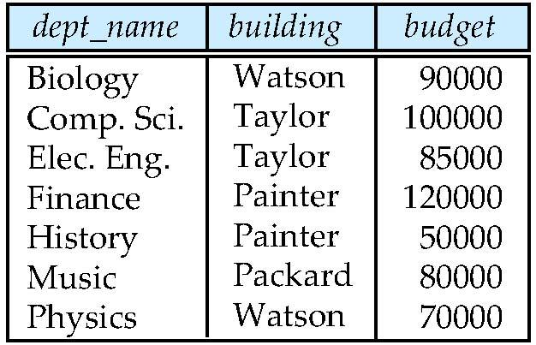
外來鍵 (Foreign Key)
用來參照其他關聯 (relation) 的鍵 (key)
必須是被參照關聯的主鍵 (Primary Key)
Referencing, 參照
Foreign Key
Primary Key
Referenced by, 被參照

Slide 52
外來鍵 (Foreign Key)
外鍵是一個 (或多個) 指向其它資料表中主鍵的欄位，它限制欄位值只能來自另一個資料表的主鍵欄位，用來確定資料的參考完整性 (Referential Integrity)。

Slide 53
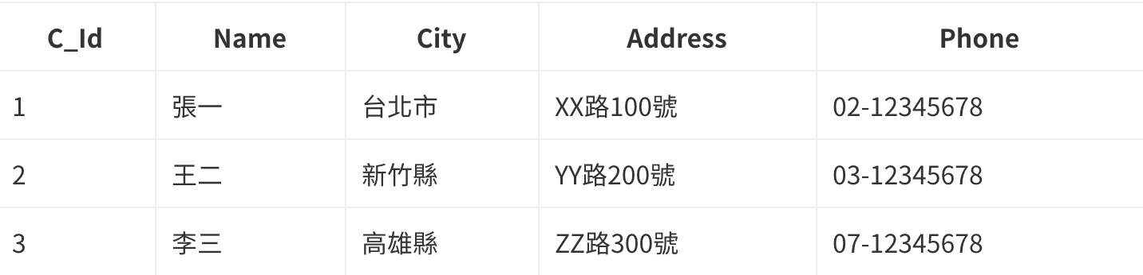
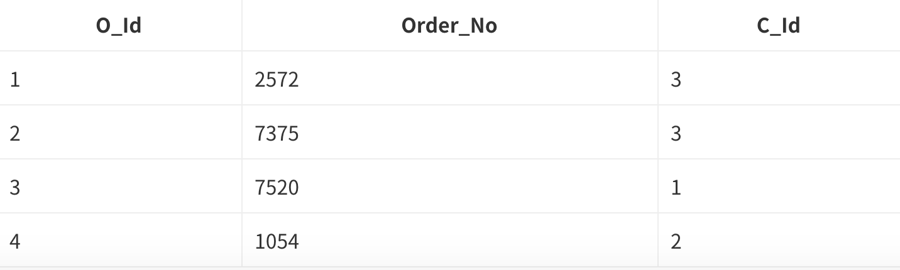
外來鍵 (Foreign Key)
客戶資料表(customers)
客戶訂單的資料表 (orders)

Slide 54
外來鍵 (Foreign Key)
在這裡我們會想有一個限制，就是在客戶訂單資料表中的客戶，都一定要在 customers 資料表中存在。所以我們需要在 orders 資料表中設定一個外鍵，再將此外鍵指向 customers 資料表中的主鍵，以確定所有在 orders 資料表中的客戶都存在於 customers 資料表中。

Slide 55
外來鍵 (Foreign Key)
將 orderstest 資料表中的 C_Id 欄位設為外鍵，並將它關聯到 customers 資料表中的 C_Id。
ALTER TABLE orderstest ADD FOREIGN KEY (C_Id) REFERENCES customers(C_Id);

Slide 56
外來鍵 (Foreign Key)
建立一個Table orderstest，將C_ID參考Table customers的C_ID
CREATE TABLE orderstest ( O_Id INT NOT NULL, Order_No INT NOT NULL, C_Id INT, PRIMARY KEY (O_Id), FOREIGN KEY (C_Id) REFERENCES customers(C_Id) );

Slide 57
Lab 18
建立一個Table OrdersPerson，需要欄位
O_ID (int)
OrderNo (int)
Person_ID (int)
O_ID, OrderNo不能為NULL
O_ID為Primary key
Person_ID為Foreign key並且參考Persons的Person_ID

Slide 58
Lab 18
建立完OrdersPerson後請新增一筆資料進去
O_ID為1
OrderNo為10
Person_ID為1

Slide 59
Check
CHECK 限制用來約束欄位中的可用值，以保證該欄位中的資料值都會符合您設定的條件。
假設我們要限制 customer 資料表中的 C_Id 欄位值都必需要大於 0

Slide 60
Check
CREATE TABLE customer ( C_Id INT NOT NULL, Name VARCHAR(50) NOT NULL, Address VARCHAR(255), Phone VARCHAR(20), CHECK (C_Id>0) );

Slide 61
Check
SQL Server/Oracle/MS Access
CREATE TABLE Persons( P_Id int NOT NULL CHECK (P_Id>0), LastName varchar(255) NOT NULL, FirstName varchar(255), Address varchar(255), City varchar(255));
MySQL
CREATE TABLE Persons( P_Id int NOT NULL, LastName varchar(255) NOT NULL, FirstName varchar(255), Address varchar(255), City varchar(255), CHECK (P_Id>0));

Slide 62
Default
DEFAULT 限制用來設定欄位的預設值。當你在 INSERT 資料時若該欄位沒指定值則會採用預設值。
假設我們要設定 customer 資料表中的 Address 欄位預設值為 "未知"：

Slide 63
Default
CREATE TABLE customer ( C_Id INT NOT NULL, Name VARCHAR(50) NOT NULL, Address VARCHAR(255) DEFAULT '未知', Phone VARCHAR(20) );

Slide 64
Default
CREATE TABLE Persons( P_Id int NOT NULL, LastName varchar(255) NOT NULL, FirstName varchar(255), Address varchar(255), City varchar(255) DEFAULT 'Sandnes')

Slide 65
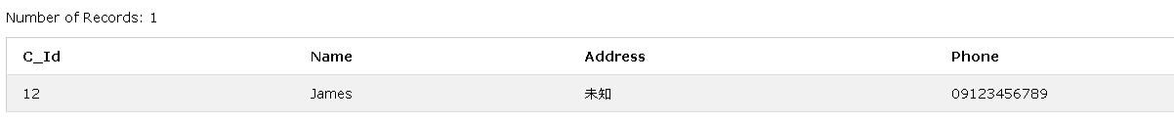
Default
建立一筆資料進入customer，建立C_ID, Name與Phone
Insert into customer (C_ID, Name, Phone) VALUES(12,’James’,’09123456789’)

Slide 66
Join
Intermediate SQL

Slide 67
Join
Join 就是將兩個資料表結合為一個的方法
條件符合的 Cartesian Product
依照 Join 形式的不同，所呈現的 Attributes 也有所不同
通常在 From clause 中進行 Join

Slide 68
INNER JOIN
INNER JOIN (內部連接) 為等值連接，必需指定等值連接的條件，而查詢結果只會返回符合連接條件的資料。
SELECT table_column1, table_column2... FROM table_name1 INNER JOIN table_name2 ON table_name1.column_name=table_name2.column_name;

Slide 69
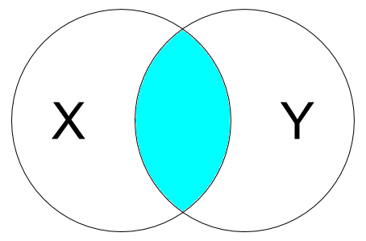
inner_join
All columns from both X and Y
Duplicate if multiple matching

Slide 70
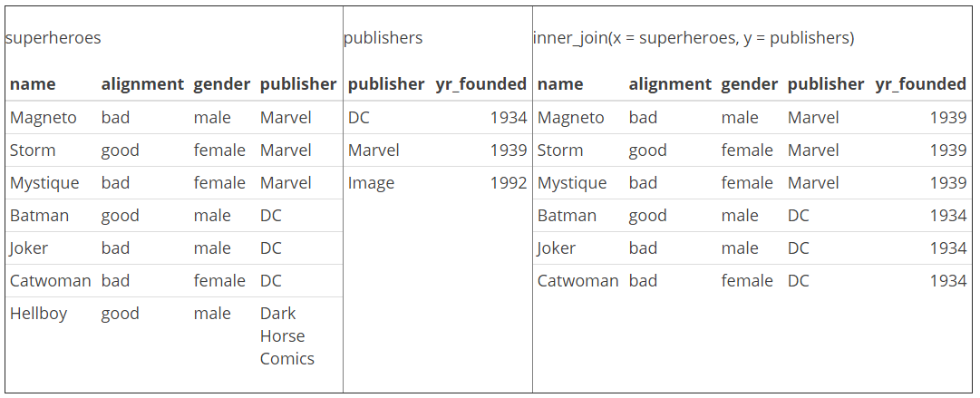
*from https://stat545-ubc.github.io/bit001_dplyr-cheatsheet.html

Slide 71
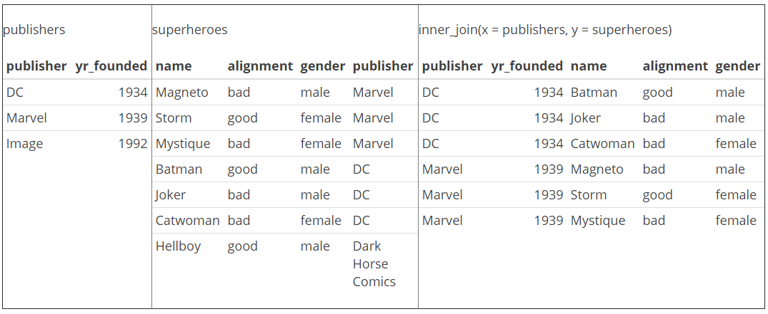
*from https://stat545-ubc.github.io/bit001_dplyr-cheatsheet.html

Slide 72
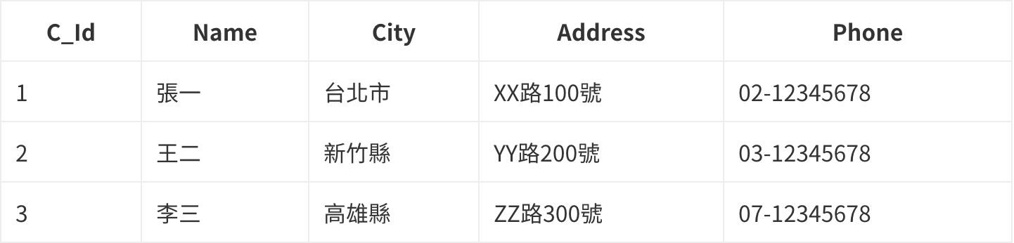
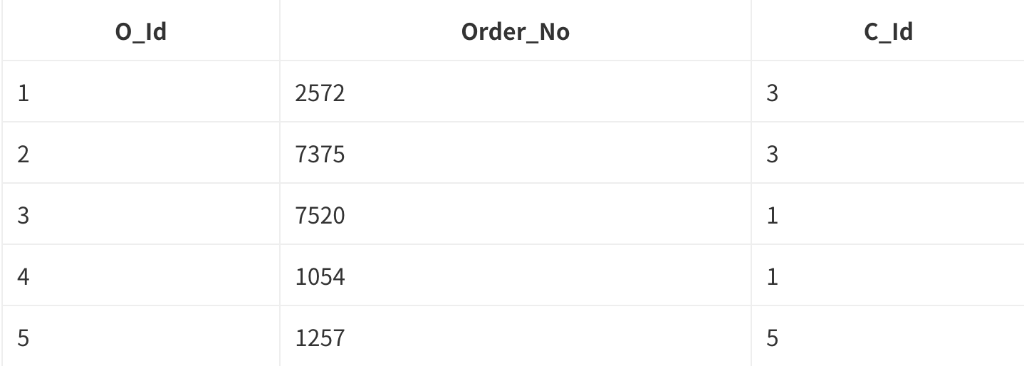
INNER JOIN
列出客戶的訂單編號資料
Customers
Orders

Slide 73
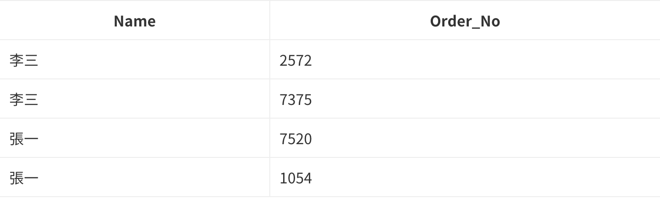
INNER JOIN
SELECT customers.Name, orders.Order_No FROM customers INNER JOIN orders ON customers.C_Id=orders.C_Id;

Slide 74
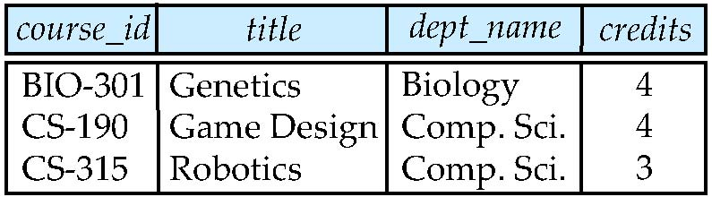
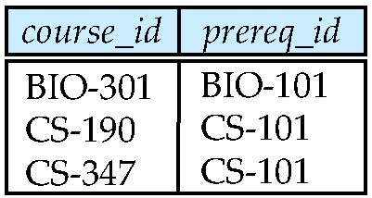
Join Example
Relation course
Relation prereq

Slide 75
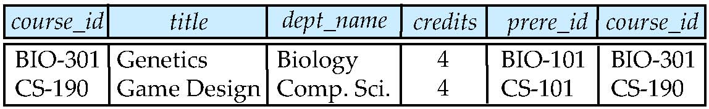
Inner Join
select * from course inner join prereq on course.course_id = prereq.course_id

Slide 76
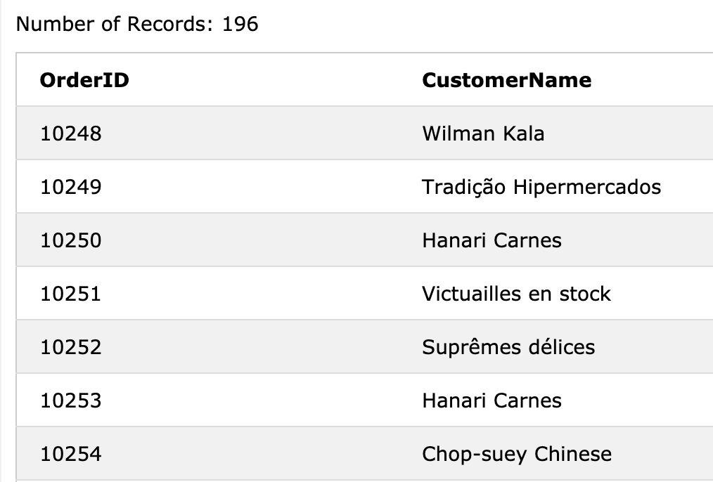
Lab
列出所有客戶(Customers)的訂單編號資料(Orders)
Hint : 先找出這兩個Table的關聯key

Slide 77
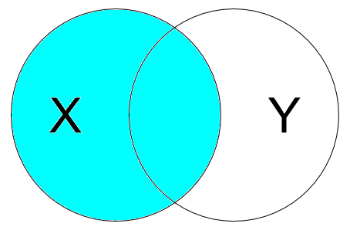
left_join
All columns from both X and Y
NA’s for missing values

Slide 78
Left_join
LEFT JOIN 可以用來建立左外部連接，查詢的 SQL 敘述句 LEFT JOIN 左側資料表 (table_name1) 的所有記錄都會加入到查詢結果中，即使右側資料表 (table_name2) 中的連接欄位沒有符合的值也一樣。
SELECT table_column1, table_column2... FROM table_name1 LEFT JOIN table_name2 ON table_name1.column_name=table_name2.column_name;

Slide 79
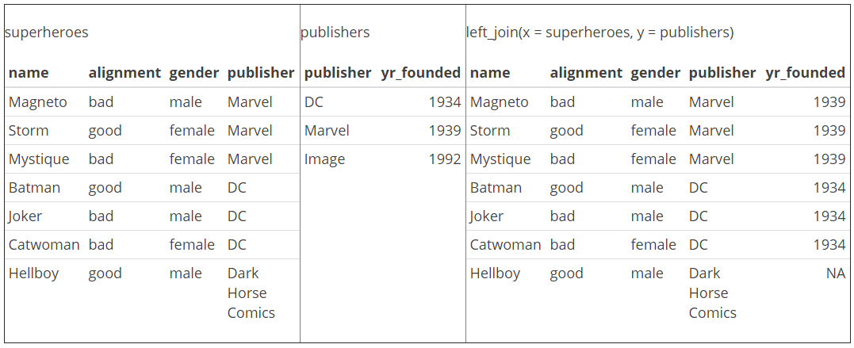
*from https://stat545-ubc.github.io/bit001_dplyr-cheatsheet.html

Slide 80
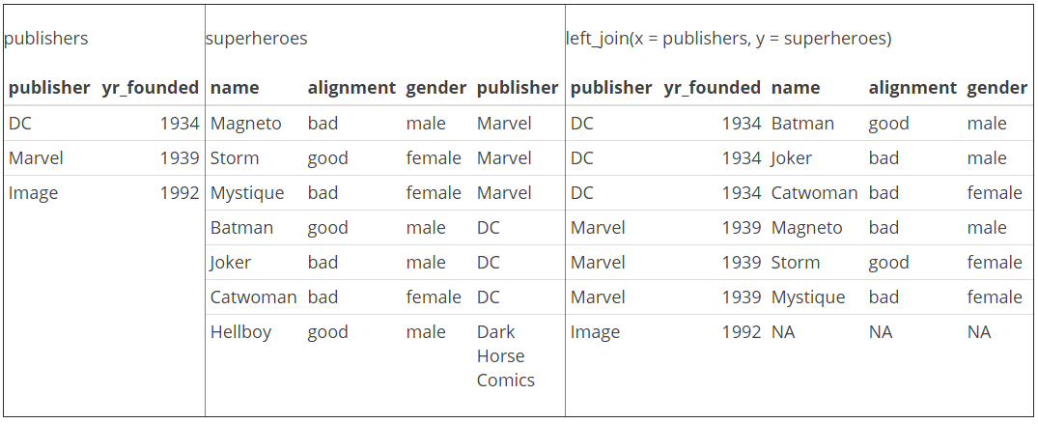
*from https://stat545-ubc.github.io/bit001_dplyr-cheatsheet.html

Slide 81
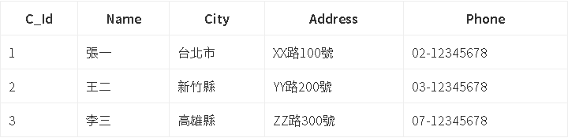
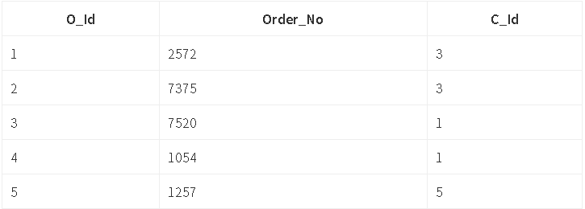
Left_join
查詢所有客戶與其訂單狀況的資料
Customers
Orders

Slide 82
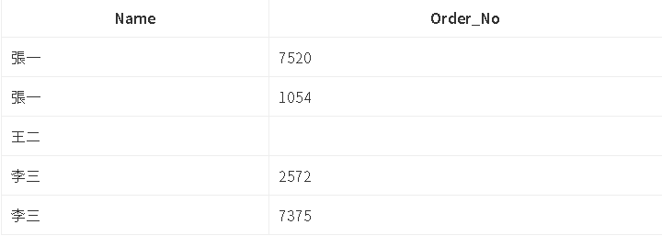
Left_join
SELECT customers.Name, orders.Order_No FROM customers LEFT JOIN orders ON customers.C_Id=orders.C_Id;

Slide 83
Join Example
Relation course
Relation prereq

Slide 84
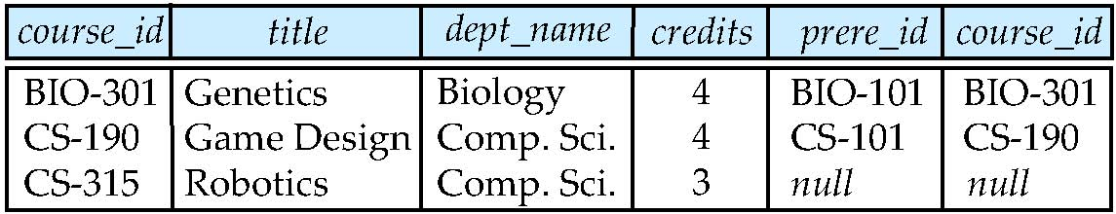
Left Join
select * from course left join prereq on course.course_id = prereq.course_id

Slide 85
Lab
查詢所有客戶(Customers.CustomerName)與其訂單狀況(Orders.OrderID)的資料
Hint : 找出兩個table關聯性，以客戶table為主。

Slide 86
Right_join
相對於 LEFT JOIN，RIGHT JOIN 可以用來建立右外部連接，查詢的 SQL 敘述句 RIGHT JOIN 右側資料表 (table_name2) 的所有記錄都會加入到查詢結果中，即使左側資料表 (table_name1) 中的連接欄位沒有符合的值也一樣。
SELECT table_column1, table_column2··· FROM table_name1 RIGHT JOIN table_name2 ON table_name1.column_name=table_name2.column_name;

Slide 87
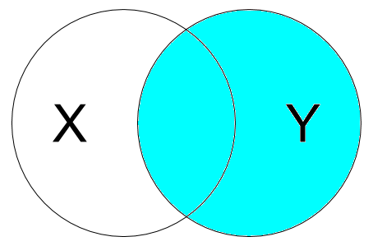
right_join
All columns from both X and Y
NA’s for missing values

Slide 88
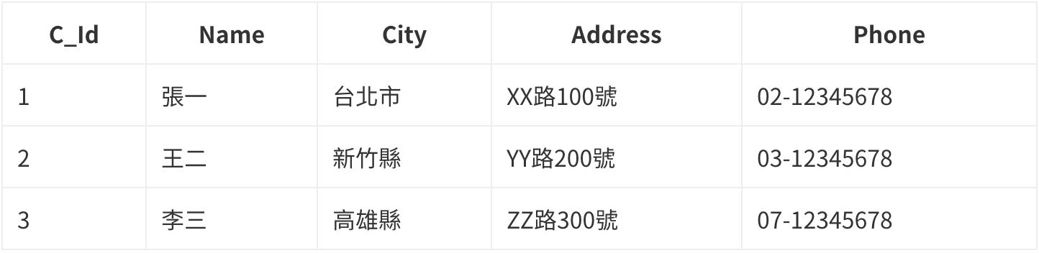
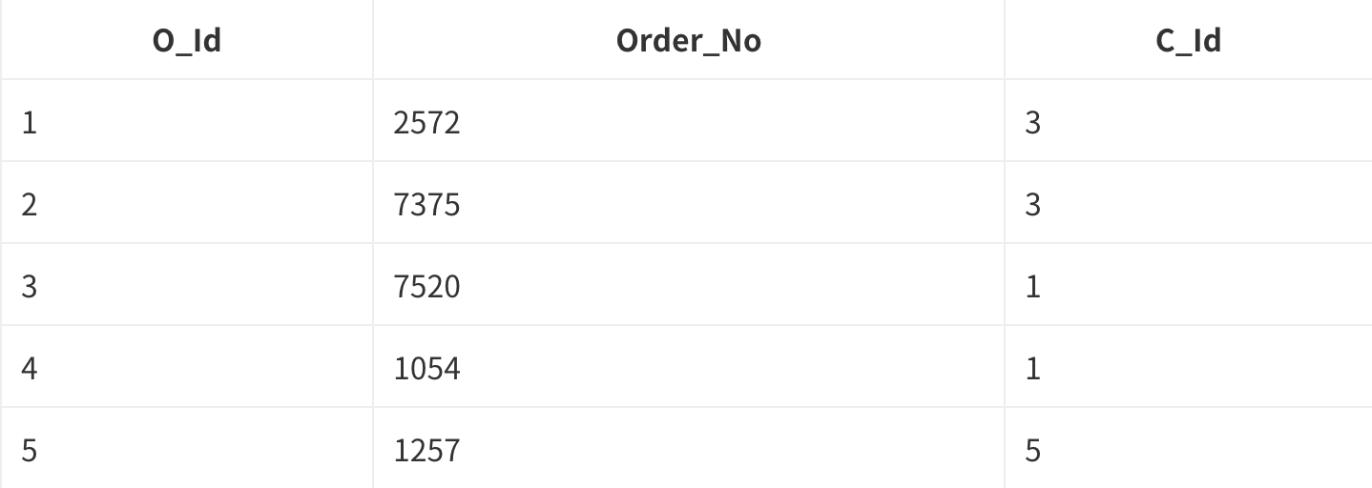
Right_join
查詢所有訂單與相應的客戶之資料
Customers
Orders

Slide 89
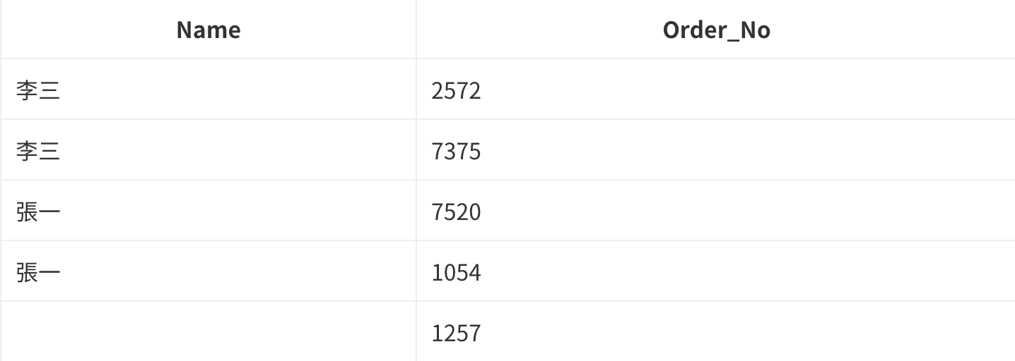
Right_join
SELECT customers.Name, orders.Order_No FROM customers RIGHT JOIN orders ON customers.C_Id=orders.C_Id;

Slide 90
Join Example
Relation course
Relation prereq

Slide 91
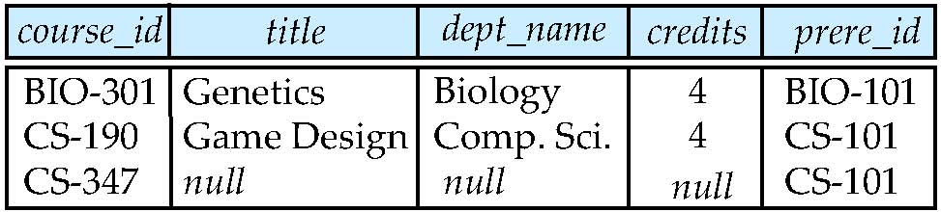
Right Join
select * from course right join prereq on course.course_id = prereq.course_id

